Slide 1


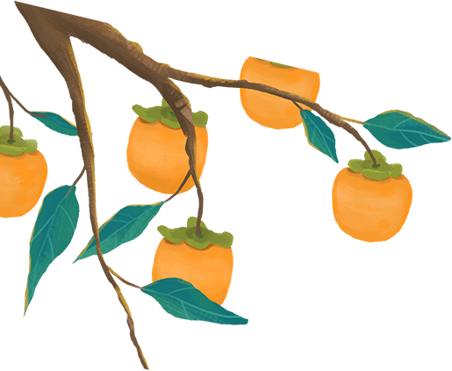
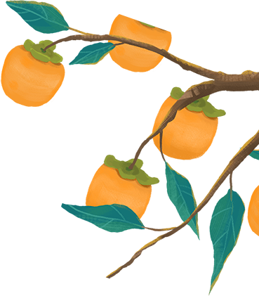


KTUTS
Tập làm văn
Luyện tập
miêu tả cây cối
(Tự soạn)

Slide 2

KTUTS
Khởi động
Luyện tập
Vận dụng
Dặn dò

Slide 3
KTUTS
Khởi động

Slide 4

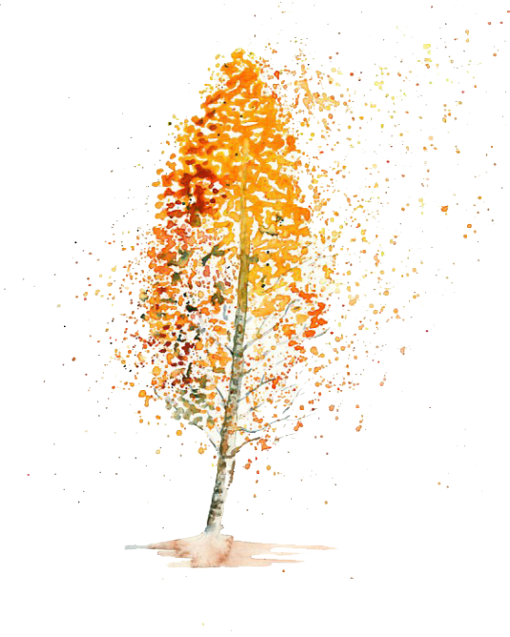

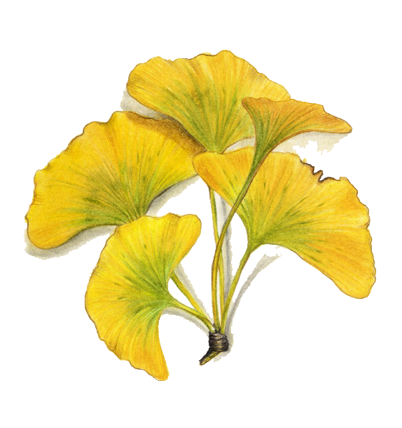



Phần thân bài trong bài văn miêu tả cây cối
có nội dung gì?
Giới thiệu về cây
Nêu lợi ích của cây
Tả từng bộ phận của cây
Nêu tình cảm với cây
KTUTS

Slide 5

Những từ ngữ nào sau đây là
phù hợp khi dùng để tả lá cây?
sần sùi, cao vút, thẳng tắp
dày, xanh biếc, phủ lớp lông tơ
mới nhú, non tơ, nhỏ xíu
uốn lượn, cứng, xù xì
KTUTS

Slide 6
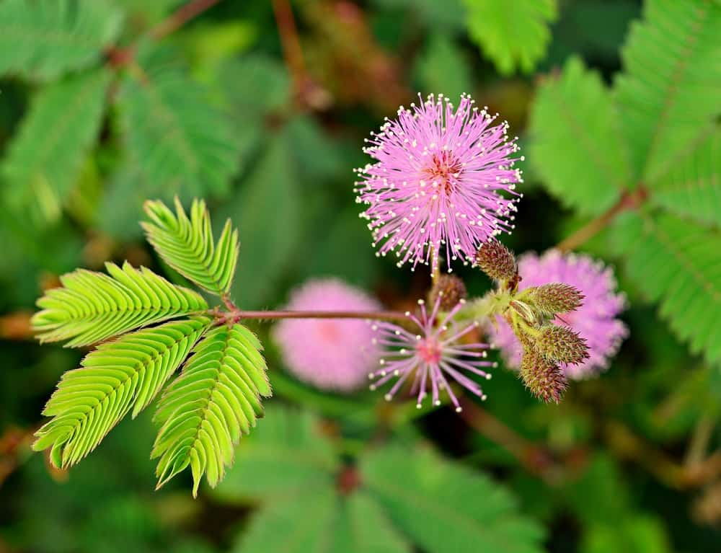

Cùng nhau khám phá...
những loài cây có khả năng đặc biệt giống con người.
Cây trinh nữ
(cây xấu hổ)
KTUTS

Slide 7
Khi gặp tác động từ bên ngoài, lá cây trinh nữ có khả năng tự "thu gọn" mình lại, chính vì vậy mà chúng được gọi là cây xấu hổ.
Cây xấu hổ có khả năng đặc này là do phần cuối cuống lá cây có một bọng lá chứa nước. Khi gặp tác động như bị chạm vào hay mưa lớn, phần nước lập tức dồn lên phía trên khiến phần dưới xẹp xuống như quả bóng xì hơi.
Khi một lá đã khép, nó cũng sẽ gửi tín hiệu cho những lá khác lần lượt khép lại. Một lúc sau, bọng lá lại đầy nước và cây trở về nguyên dạng ban đầu.
Khi gặp tác động từ bên ngoài, lá cây trinh nữ có khả năng tự "thu gọn" mình lại. Theo các nhà nghiên cứu, đặc tính này của cây giúp chúng tránh thiệt hại do những yếu tố bên ngoài gây ra.
Ngoài ra, họ còn phát hiện ra rằng, cây trinh nữ có "trí nhớ" khá tốt, khi nhỏ giọt nước lặp đi lặp lại vào lá cây xấu hổ, nó sẽ ngưng co lá. Vì chúng nhận ra những giọt nước này là vô hại. Thậm chí, loài cây đặc biệt này còn có khả năng ghi nhớ phản ứng này nhiều tuần sau đó.
KTUTS

Slide 8
KTUTS
Luyện tập

Slide 9



KTUTS
Đề bài: Viết mở bài, thân bài hoặc kết bài cho bài văn tả một cây hoa mà em yêu thích.
Chọn cây hoa
Chọn phần sẽ viết
Quan sát kĩ nếu viết thân bài
Viết bài

Slide 10
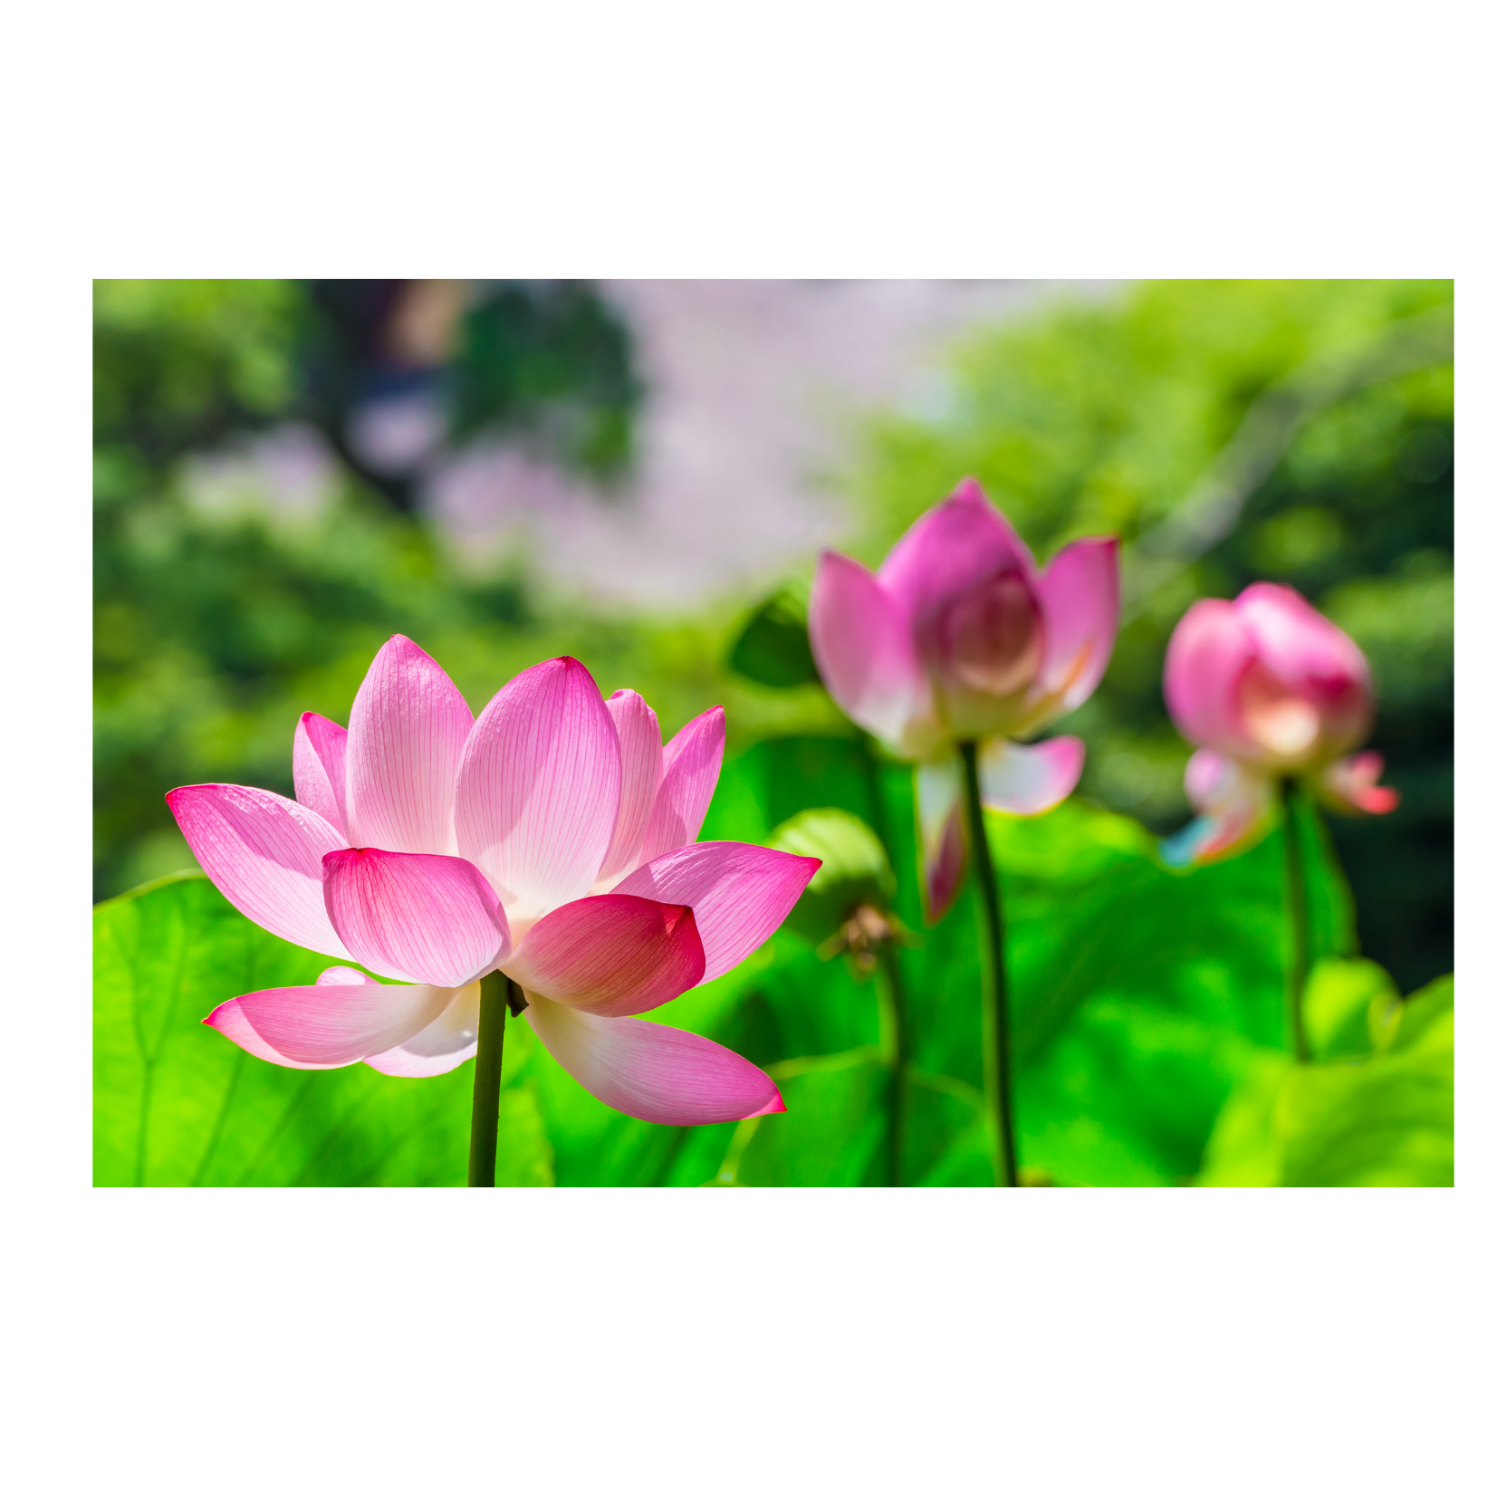
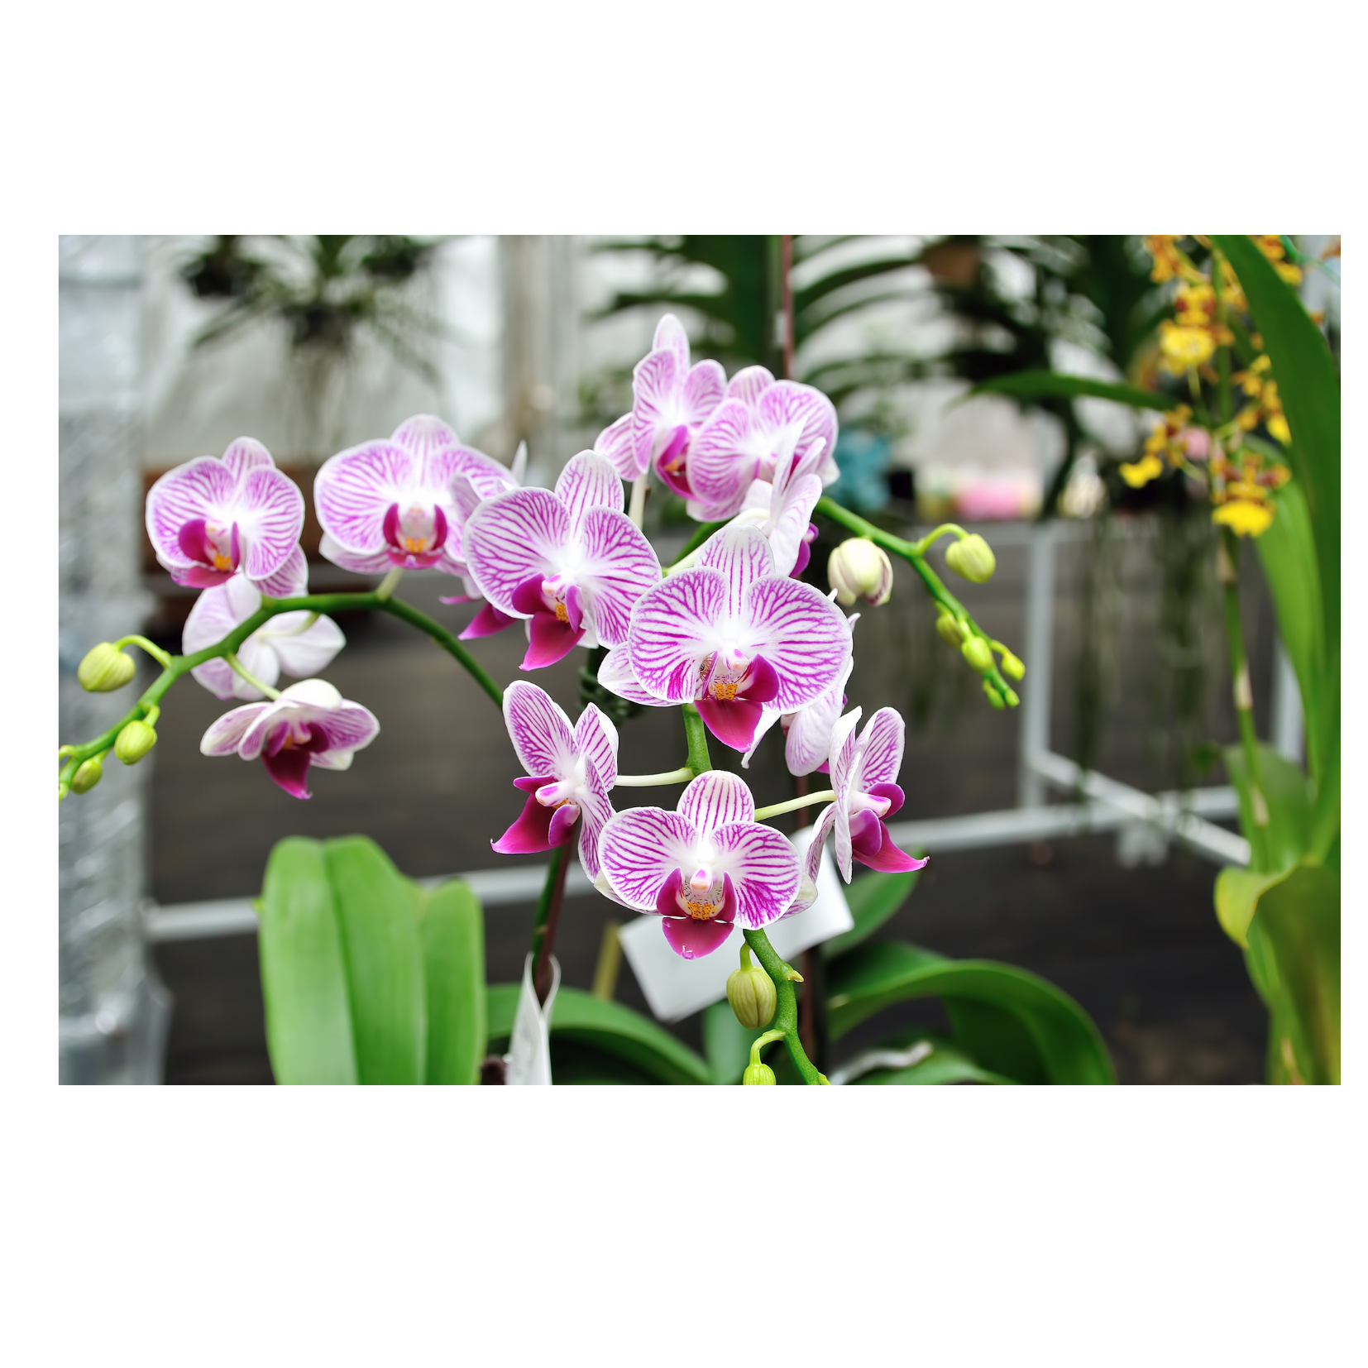
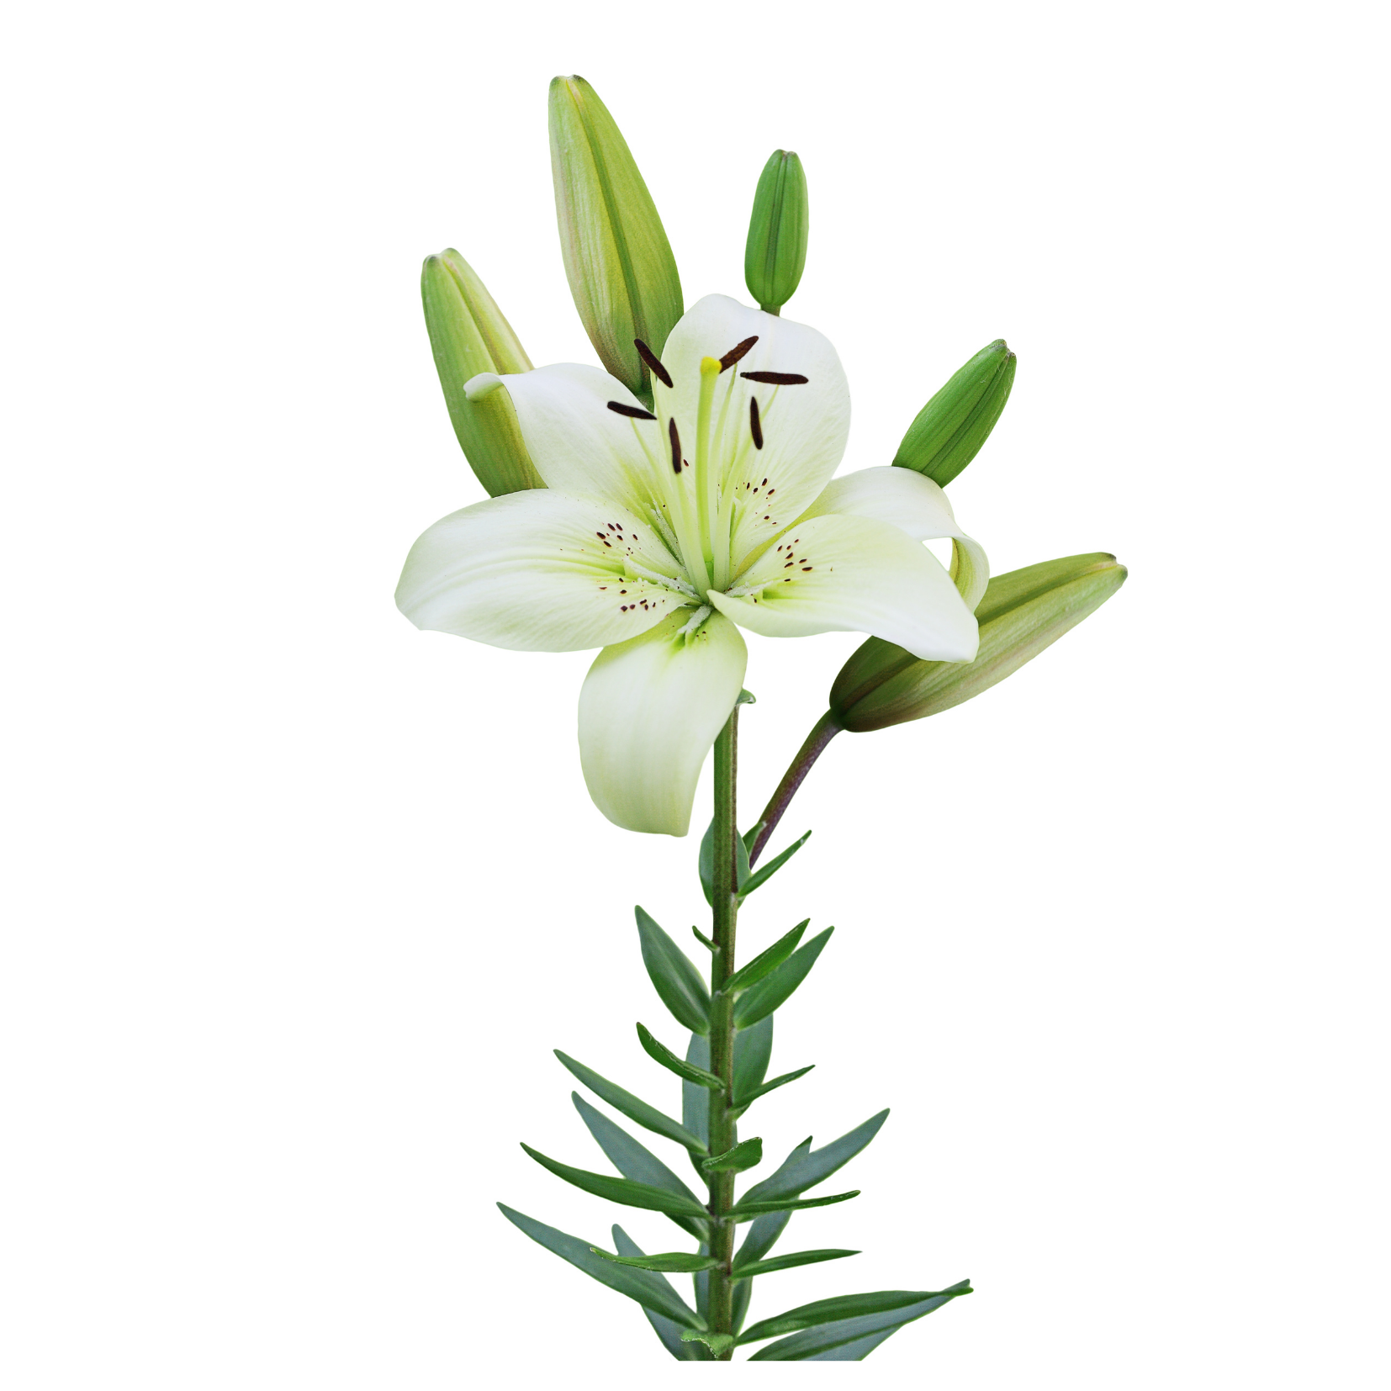
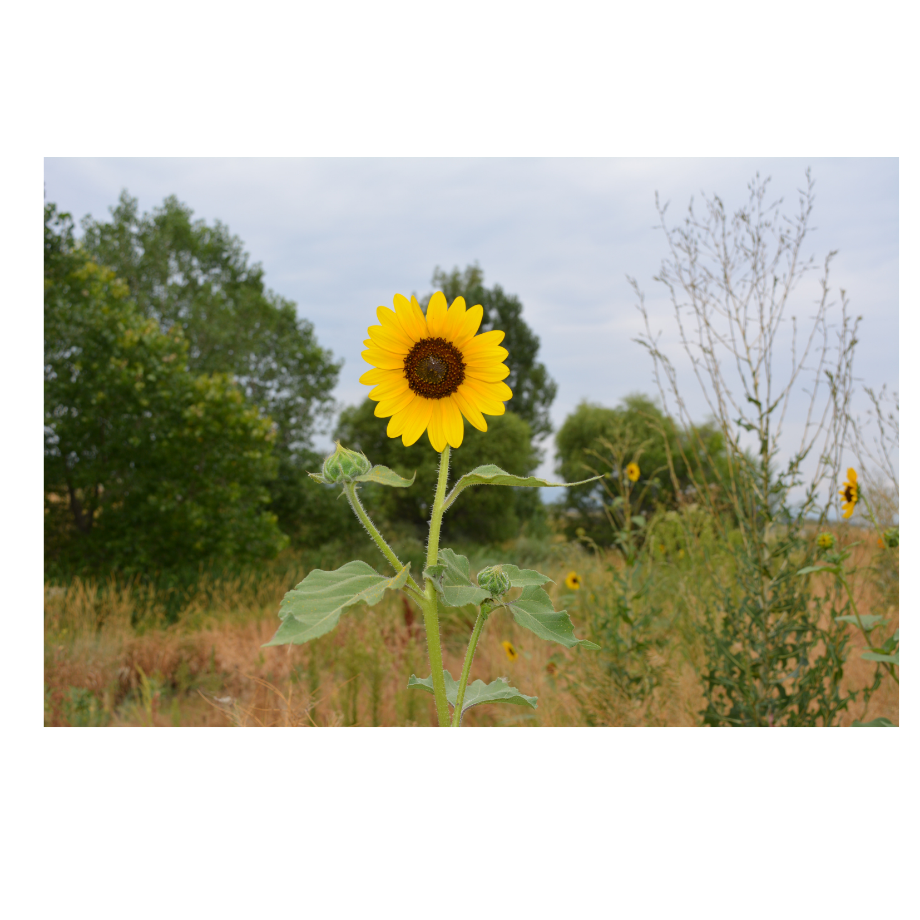

KTUTS

Slide 11
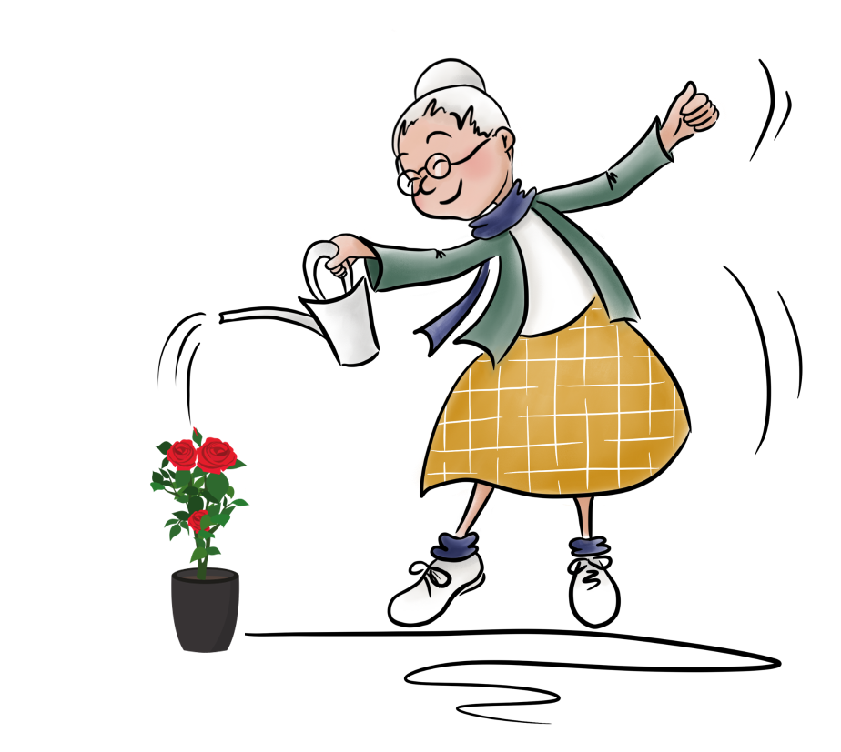
KTUTS
Ví dụ Mở bài
Trong khu vườn nhà em, bà nội trồng rất nhiều loài hoa. Ngay lối đi vào khu vườn là một khóm hoa hồng đỏ tươi rực rỡ một khoảng không gian. Đây là loài hoa mà em yêu quý nhất.

Slide 12
KTUTS
Ví dụ Kết bài
Với em, hoa hồng là biểu tượng của tình yêu thương của bà dành cho cây cối. Những cánh hoa hồng bà ngắt trang trí trong nhà khiến nhà em đẹp hơn biết bao nhiêu. Em rất thích hoa hồng và thường xuyên giúp bà nội tưới nước cho cây.

Slide 13
KTUTS
Ví dụ Thân bài
Hoa hồng được mệnh danh là nữ hoàng trong các loài hoa. Thân cây nhỏ, màu xanh được chia thành nhiều nhánh, cành. Lá cây hoa hồng có màu xanh thẫm, mỗi nhánh cây có có rất nhiều lá đan xen, xung quanh có đường viền hình răng cưa. Gai là một đặc điểm dễ thấy nhất của hoa hồng. Gai của hoa hồng nếu đâm vào tay sẽ khá là đau đấy.
Đầu mỗi cành cây là một chùm nụ nhỏ xinh nhìn từ xa như những ngọn nến nhỏ được bao bọc trong lớp đài hoa xanh. Những cánh hoa mỏng manh như lụa, mềm như nhung, màu đỏ thắm. Từng cánh hoa xếp chồng lên nhau từng tầng một, ôm ấp lấy nhụy vàng ở bên trong. Hoa hồng có mùi thơm thoang thoảng, dễ chịu. Em có thể hít hà mãi không thôi.
Hoa hồng thu hút biết bao nhiêu là cô ong, chị bướm đến hút mật, rong chơi. Hoa hồng kiêu sa giống như một cô công chúa của khu vườn. Nhất là những buổi sáng sớm tinh mơ. Em rất thích ngắm hoa hồng buổi sáng. Những giọt sương long lanh đọng trên từng cánh hoa hồng khiến cho bông hoa trở nên kiêu sa hơn bao giờ hết.

Slide 14
KTUTS
Viết bài, nghe nhận xét.

Slide 15
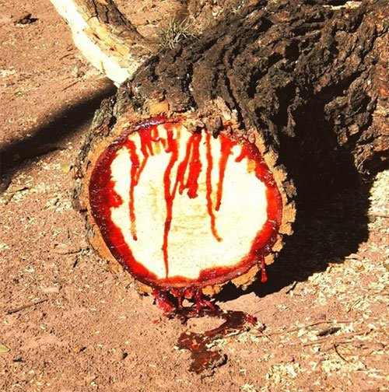

KTUTS
Cùng nhau khám phá...
những loài cây có khả năng đặc biệt giống con người.
Cây chảy máu
(Pterocarpus angolensis)

Slide 16
KTUTS
Đây là một loài cây thân gỗ mọc ở Nam Phi.
Nguyên nhân "chảy máu" là do cây mang trong mình một loại nhựa có màu đặc biệt, màu đỏ hơi sánh sau khi khô chuyển thành đỏ thẫm rất giống màu máu, khác hẳn với các loài cây khác.
Theo các nhà nghiên cứu, loại nhựa này có tác dụng như chất keo dính gắn liền và chữa lành các vết thương của cây. Nó còn được người dân địa phương sử dụng như thuốc nhuộm hoặc trộn cùng mỡ động vật tạo thành một sản phẩm chăm sóc da.
Gỗ của cây được sử dụng để đóng thuyền hay lát sàn... Người ta cũng dùng cây này để chữa các căn bệnh về mắt, dạ dày hay máu.

Slide 17
KTUTS
Vận dụng

Slide 18

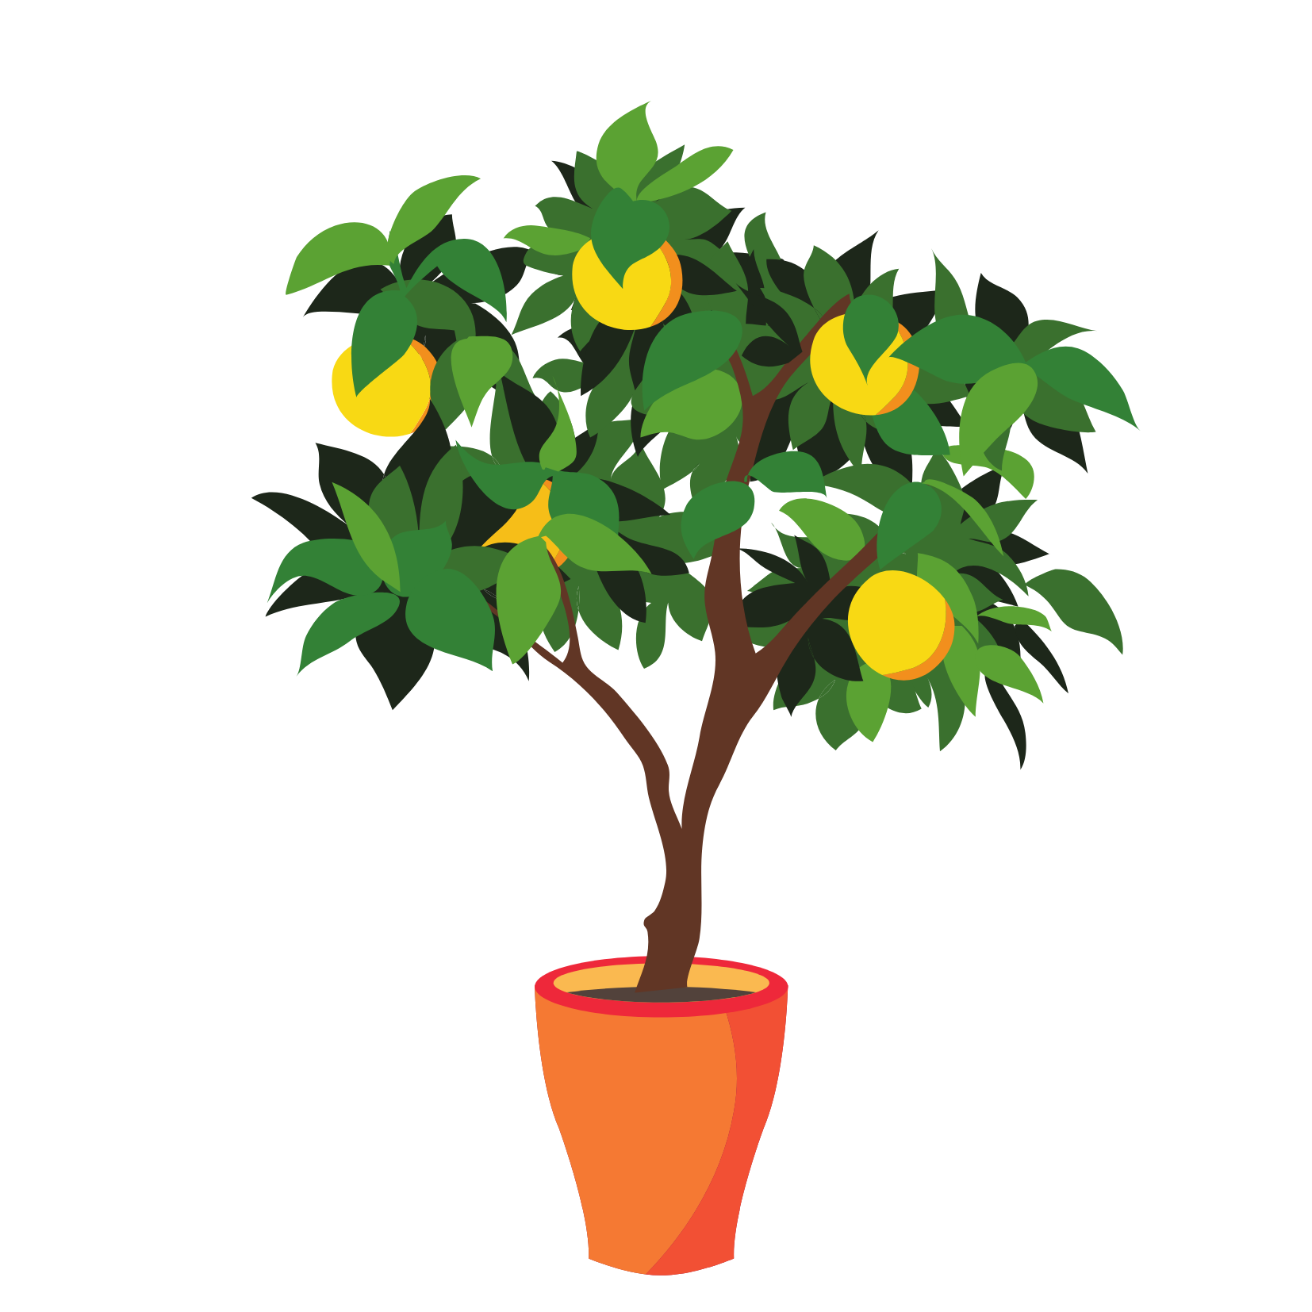
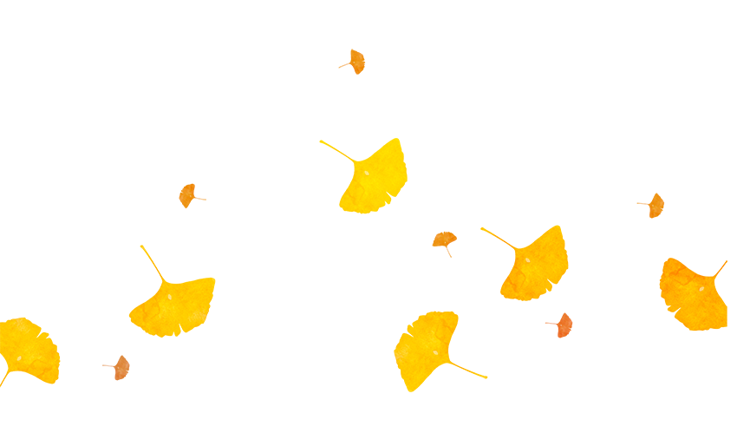
KTUTS
Đề bài: Viết mở bài, thân bài hoặc kết bài cho bài văn tả một cây ăn quả mà em yêu thích.

Slide 19
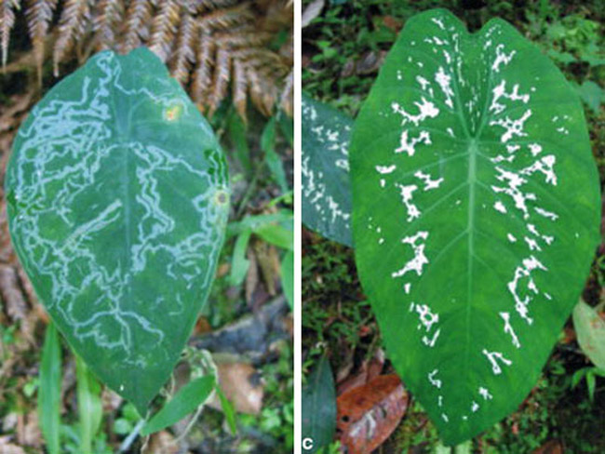

KTUTS
Cùng nhau khám phá...
những loài cây có khả năng đặc biệt giống con người.
Cây "giả ốm"
(Caladium steudneriifolium)

Slide 20
Đây một loài thực vật có khả năng giả vờ mắc bệnh để đánh lừa bướm đêm tại Ecuador.
Cây giả ốm để xua đuổi kẻ thù là món ăn hảo hạng cho loài sâu bướm đêm. Để ngăn chặn bị tàn phá bởi những kẻ háu ăn này, cây sẽ giả vờ mắc bệnh với nhiều đốm trắng trên khắp bề mặt lá rất giống với vết tích để lại sau khi bị sâu ăn. Do chỉ muốn ăn những cây ngon lành, khỏe mạnh nên những con sâu bướm sẽ tìm kiếm một chiếc lá khác.
Lá có đốm trắng do sâu ăn.
Lá có đốm trắng do cây tự tạo.

Slide 21
KTUTS
Dặn dò

Slide 22

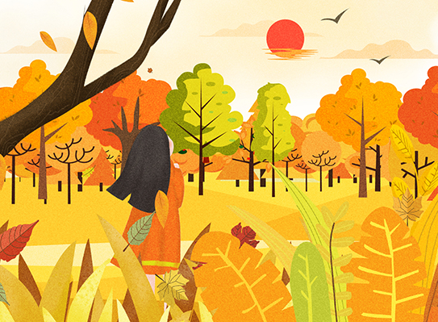
KTUTS
Chọn cây khác cây em đã tả và luyện tập viết bài văn miêu tả cây đó.
Chuẩn bị bài sau.

Slide 23
KTUTS
KTUTS
Tạm biệt!

